Slide 1

第六章
Android应用的资源
教师：代立云

Slide 2
本章学习要点：
5. 使用各种资源，适
应不同屏幕的资源
Android应用
的资源和作用
学习要点
4. 在Java程序
中使用资源
2. Android应用的
资源的存储方式
3. 在XML布局文
件中使用资源

Slide 3
6.1
应用资源概述
Notes:
Android的应用资源可以分为两大类：
无法通过R资源清单类访问的原声资源，保存在assets目录下
可通过R资源清单类访问的资源，保存在res目录下
大部分时候提到Android资源时，往往都是位于res目录下咋应用资源，Android SDK会在编译该应用时再R类中为他们创建对应的索引项。

Slide 4
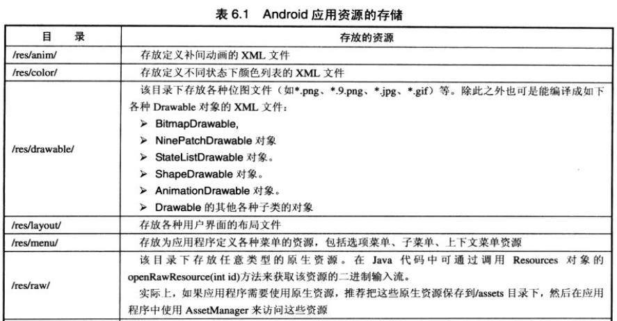
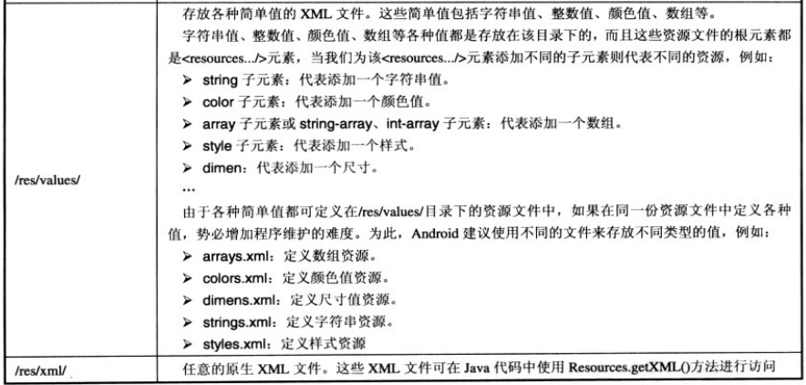
6.1.1 资源的类型以及存储方式

Slide 5
6.1.2 使用资源
在Java代码中访问实际资源
语法格式成分说明：
<package_name>：指定R类所在包，实际上就是使用全限定类名。
<resource_type>：R类中代表不同资源类型的子类。
<resource_name>：指定资源的名称。
为获取实际资源，可以借助于Android提供的Resources类：
getXxx(int id)：根据资源清单ID来获取实际资源。
getAssets()：获取访问/assets/目录下资源的AssetsManager对象。
Resources由Context调用getResources()方法来获取。
语法格式成分说明：
<package_name>：指定资源类所在应用的包。
<resource_type>：R类中代表不同资源类型的子类。
<resource_name>：指定资源的名称。
在Java代码中使用资源清单项
在XML文件中使用资源
[<package_name>.]R.<resource_type>.<resource_name>
@[<package_name>:]<resource_type>/<resource_name>

Slide 6
6.2
字符串、颜色、尺寸资源

Slide 7
6.2.1 颜色值的定义
A、R、G、B
#RGB
#RRGGBB
分别指定红、绿、蓝三原色的值来代表颜色（0~f这16级颜色）。
分别指定红、绿、蓝三原色的值来代表颜色（00~ff这256级颜色） 。
#ARGB
#AARRGGBB
分别指定红、绿、蓝三原色的值（0~f这16级颜色）及透明度来代表颜色。
分别指定红、绿、蓝三原色的值（00~ff这256级颜色）及透明度来代表颜色。

Slide 8
6.2.2 定义字符串、颜色、尺寸资源文件
字符串资源文件位于/res/values/目录下，根元素是<resources…/>，该元素里每个<string…/>子元素定义一个字符串常量，name属性指定该字符串的名称。
定义字符串
<string name="app_name">IntentTab</string> <string name="action_settings">Settings</string>
颜色资源文件位于/res/values/目录下，根元素是<resources…/>，该元素里每个<color…/>子元素定义一个颜色常量，name属性指定该颜色的名称。
定义颜色
<color name="colorPrimary">#3F51B5</color> <color name="colorAccent">#FF4081</color>
尺寸资源文件位于/res/values/目录下，根元素是<resources…/>，该元素里每个<dimen…/>子元素定义一个尺寸常量，name属性指定该尺寸的名称。
定义尺寸
<dimen name="fab_margin">16dp</dimen>

Slide 9
6.2.3 使用字符串、颜色、尺寸资源
在Java代码中使用资源
[<package_name>.]R.<resource_type>.<resource_name>
Resources res = MainActivity.this.getResources(); // 使用尺度资源来设置文本框的高度、宽度 text.setWidth((int) res.getDimension(R.dimen.cell_width)); // 使用字符串资源设置文本框的内容 text.setText(textIds[position]); // 使用颜色资源来设置文本框的背景色 text.setBackgroundResource(colorIds[position]);
在XML文件中使用资源
@[<package_name>:]<resource_type>/<resource_name>
<!-- 使用字符串资源,尺寸,颜色资源 --> <TextView android:text="@string/app_name" android:textSize="@dimen/title_font_size" android:textColor="@color/blue"/>

Slide 10
6.3
数组（Array）资源

Slide 11
Android采用位于/res/values目录下的arrays.xml文件来定义数组资源，定义数组时XML资源文件的根元素是<resources…/>，该元素包含如下三种子元素：
<array…./>子元素：定义普通类型的数组，例如Drawable数组。
<string-array…./>子元素：定义字符串数组。
<integer-array…./>子元素：定义整型数组。
数组资源
为了能在Java中访问到实际数组，Resources提供了如下方法：
String[] getStringArray(int id)：根据资源文件中字符串数组资源的名称来获取实际的字符串数组。
Int[] getIntArray(int id)：根据资源文件中整型数组资源的名称来获取实际的整型数组。
TypedArray obtainTypedArray(int id)：根据资源文件中普通数组资源的名称来获取实际的普通数组。

Slide 12
6.4
使用Drawable资源

Slide 13
6.4.1 图片资源
在Java代码中访问图片资源
为了在程序中获得实际的Drawable对象，Resources提供了Drawable getDrawable(int id)方法，该方法即可根据Drawable资源在R资源清单类中的ID来获取实际的Drawable对象。
[<package_name>.]R.drawable.<file_name>
在XML文件中访问图片资源
@[<package_name>:]drawable/<file_name>
图片资源
是最简单的Drawable资源。
只要把*.png、*.jpg、*.gif 等格式的图片放入/res/drawable-xxx目录下，
Android SDK就会在编译应用中自动加载该图片，并在R资源清单类中
生成该资源的索引。

Slide 14
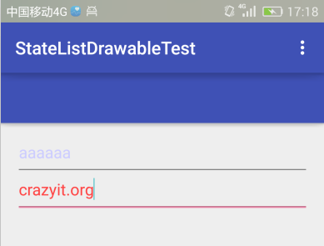
6.4.2 StateListDrawable资源
StateListDrawable用于组织多个Drawable对象，会随目标组件状态的改变而自动切换。
定义StateListDrawable对象的XML文件的根元素为<selector…/>，该元素可以
包含多个<item…/>元素，该元素可指定如下属性：
android:color或android:drawable：指定颜色或Drawable对象。
android:state_xxx：指定一个特定状态。
通过使用StateListDrawable不仅可以让文本框里文字的颜色随文本框状态的改变而切换，也可以让按钮的背景图片随按钮状态的改变而切换，实际上StateListDrawable的功能非常灵活，它可以让各种组件的背景、前景随状态的改变而切换。

Slide 15
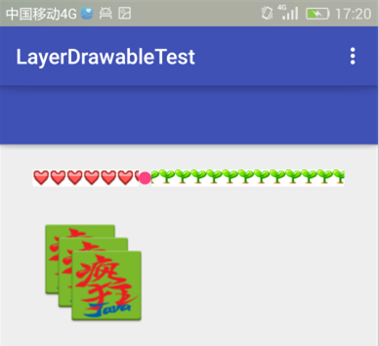
6.4.3 LayerDrawable资源
StateListDrawable有点类似，LayerDrawable可以包含一个Drawable数组，系统将会按Drawable对象的数组顺序来控制它们，索引最大的Drawable对象会被控制在最上面。
定义LayerDrawable对象的XML文件的根元素为<layer-list…./>，该元素可以包含多个<item…/>元素，该元素可指定如下属性：
android:drawable：指定作为LayerDrawable元素之一的Drawable对象。
android:id：为该Drawable对象指定一个标识。
android:buttom|top|left|button：用于指定一个长度值，指定将该Drawable对象绘制到目标组件的指定位置。

Slide 16
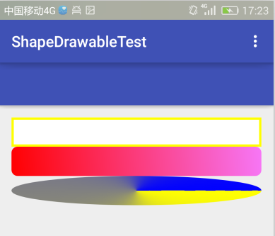
6.4.4 ShapeDrawable资源
ShapeDrawable用于定义一个基本的几何图形（如矩形、圆形、线条等），定义ShapeDrawable的XML文件的根元素是<shape…/>元素，可指定如下属性：
android:shape=[“rectangle”|”oval”|”line”|”ring”]：指定定义哪种类型的几何图形。

Slide 17
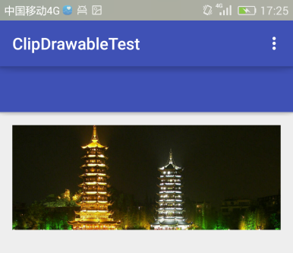
6.4.5 ClipDrawable资源
ClipDrawable代表从其他位图上截取的一个“图片片段”。在XML文件中定义ClipDrawable对象使用<clip…/>元素。
定义<clip…/>元素可指定如下属性：
android:drawable：指定截取的源Drawable对象。
android:clipOrientation：指定截取方向，可设置水平截取或垂直截取。
android:gravity：指定截取时的对齐方式。
使用ClipDrawable对象时可调用setLevel(int level)方法来设置截取的区域大小，当level为0时，截取的图片片段为空；当level为10000时，截取整张图片。

Slide 18
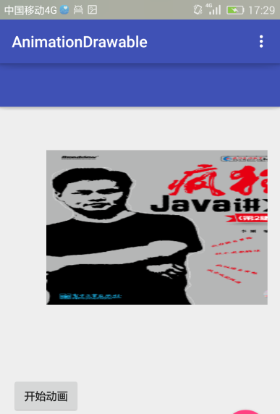
6.4.6 AnimationDrawble资源
AnimationDrawable代表一个动画，Android既支持传统的逐帧动画，也支持通过平移、变换计算出来的补间动画，以补间动画为例。
定义补间动画的XML资源文件已<set…/>元素为根元素，该元素可指定4个属性：
alpha：设置透明度的改变。
scale：设置图片进行缩放变换。
translate：设置图片进行位移变换。
rotate：设置图片进行旋转。

Slide 19
6.5
属性动画（Property Animation）资源

Slide 20
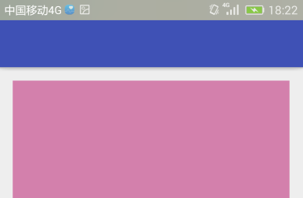
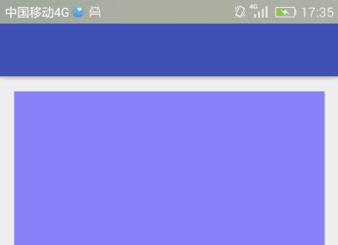
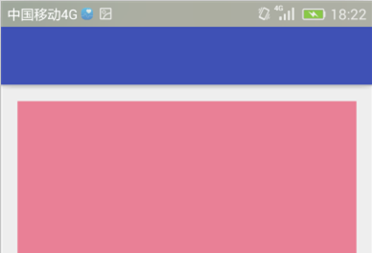
案例：不断渐变的背景色
属性动画
定义属性动画的XML资源文件能以如下三个元素中的任意一个作为根元素：
<set…/>：是一个父元素，用于包含<objectAnimator…/>、<animator…/>或<set…/>子元素，该元素定义的资源代表AnimatorSet对象。
<objectAnimation…/>：用于定义ObjectAnimator动画。
<animation…/>：用于定义ValueAnimator动画。

Slide 21
6.6
使用原始XML资源

Slide 22
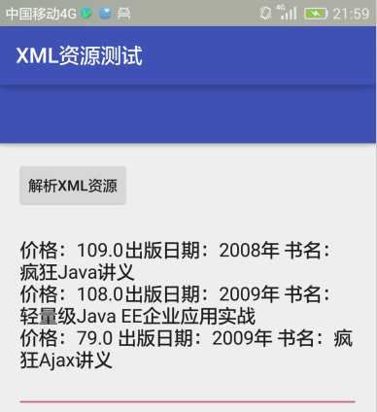
原始XML资源
Android应用对于原始XML资源没有任何特殊的要求，只要是一份格式良好的XML文档即可。
在Java代码中访问：
在xml代码中访问：
在程序中获取实际的XML文档：
XmlResourceParser getXml(int id)：获取XML文档，并使用XmlPullParser来解析该文档。
InputStream openRawResource
(int id)：获取XML文档对应的 输入流。
[<package>.]R.xml.<file_name>
定义
使用
@[<package>:]xml/file_name

Slide 23
6.7
使用布局（Layout）资源
Notes:
Layout资源文件应放在/res/layout/目录下，Layout资源文件的根元素通常是各种资源管理器，比如LinearLayout，TableLayout，FrameLayout等，接着在布局管理器中定义各种view组件即可。
在xml文件中访问的方式：@[<package_name>:]layout/file_name
在Java代码中访问的方式：[<package_name>.]R.layout.<file_name>

Slide 24
6.8
使用菜单（Menu）资源
Notes:
Android推荐使用XML资源文件来定义菜单，这样将会提供更好的解耦
Android菜单资源文件放在/res/menu/目录下，菜单资源的根元素通常是<menu…/>元素，无须指定任何属性。
在xml文件中访问的方式：@[<package_name>:]menu/file_name
在Java代码中访问的方式：[<package_name>.]R.menu.<file_name>

Slide 25
6.9
样式（Style）和主题（Theme）资源

Slide 26
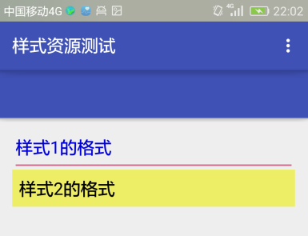
Android的样式文件资源放在/res/values/目录下，样式资源的根元素是<resources…/>元素，该元素类可包含多个<style…/>子元素，每个<style…/>子元素定义一个样式，可指定如下两个属性：
样式资源
name
parent
指定样式的名称。
指定该样式所继承的父样式。
<style…/>元素内可包含多个<item…/>子元素，每个<item…/>子元素定义一个样式项。
Notes:
如果我们经常需要对某个类型的组件指定大致相似的格式，比如字体，颜色，背景色等，如果每次都要为组件重复指定这些属性，无疑会有大量的工作量，而且不利于项目后期的维护。

Slide 27
与样式资源非常相似，主题资源的XML文件通常也放在/res/values/目录下，同样以<resources…/>元素为根元素，使用<style…/>元素来定义主题。
主题与样式的区别：
主题资源
主题不能作用于单个的View组件，主题应该对整个应用中的所有Activity起作用，或对指定的Activity起作用。
主题定义的格式应该是改变窗口外观的格式，例如窗口标题、窗口边框等。

Slide 28
6.10
属性（Attribute）资源
Notes:
当在XML文件中使用Android提供View组件时，开发者可以指定多个属性，这些属性可以很好地控制View组件的外观行为。如果用户开发自定义的View组件也需要指定属性，就需要属性资源的帮助了。
属性资源文件也放在/res/values/目录下，根元素也是<resources…/>元素，包含如下两个子元素：
attr子元素：定义一个属性。
declare-styleable子元素：定义一个styleable对象，每个styleable对象就是一组attr属性的集合。

Slide 29
6.11
使用原始资源
Notes:
只要Android没有为之提供专门的支持，这种资源都被称为原始资源。Android的原始资源可以放在如下两个地方：
位于/res/raw/目录下，Android SDK会处理该目录下的原始资源，Android SDK会在R清单类中为该目录下的资源生成一个索引项。
位于/assets/目录下，该目录下的资源是更彻底的原始资源。Android需要通过AssetManager来管理该目录下的原始资源。
AssetManager是专门管理/assets/目录下原始资源的管理器类，AssetManager提供了如下两个方法来访问Assets资源：
InputStream open(String fileName)：根据文件名来获取原始资源所对应的输入流。
AssetFileDescriptor openFd(String fileName)：根据文件名来获取原始资源对应的AssetFileDescriptor

Slide 30
6.12
国际化和资源自适应
Notes:
6.12.1 Java国际化的思路
6.12.2 Java支持的国家和语言
6.12.3 完成程序国际化
6.12.4 为Android应用提供国际化资源
6.12.5 国际化Android应用

Slide 31
6.13
自适应不同屏幕的资源

Slide 32
Android默认把drawable目录分为drawable-ldpi、 drawable-mdpi、 drawable-hdpi、 drawable-xhdpi这4个子目录，这4个子目录就是为不同分辨率准备的图片。
屏幕资源
屏幕尺寸
屏幕尺寸可分为small（小屏幕）、normal（中等屏幕）、large（大屏幕）、xlarge（超大屏幕）4种。
屏幕分辨率
屏幕分辨率可分为ldpi（低分辨率）、mdpi（中等分辨率）、hdpi（高分辨率）、xhdpi（超高分辨率）、xxhdpi（超超高分辨率）5种。
屏幕方向
屏幕方向可分为land（横屏）、port（竖屏）两种。

Slide 33
6.14
本章小结
介绍了Android应用的字符串、颜色、尺寸资源
介绍了Android应用的数组、图片、各种Drawable资源
介绍了Android应用的原始XML、布局、菜单资源
介绍了Android应用的样式、主题、属性资源
介绍了Android应用的国际化
Android应用的资源

